Slide 1
Nadleśnictwo Kobiór

Slide 2
Nadleśnictwo Kobiór jest jednostką organizacyjną Lasów Państwowych.
Nadleśnictwo składa się z trzech obrębów:
Obręb Kobiór z leśnictwami: Gostyń, Zgoń, Czarków, Radostowice, Branica, Mokre, Mościska oraz Krolówka.
Obręb Tychy z leśnictwami: Wyry, Żwaków, Promnice oraz Świerczyniec.
Obręb Pszczyna z leśnictwami: Studziennice, Międzyrzecze, Wola oraz Pawłowice.

Slide 3
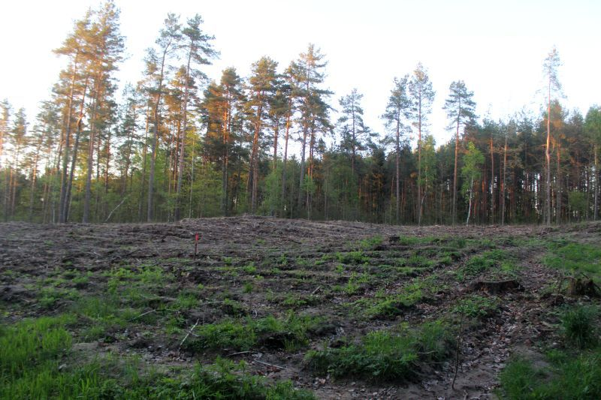

Slide 4
Większość powierzchni lasów Nadleśnictwa Kobiór
zajmuje sosna zwyczajna, licznie występują także dąb ,
brzoza i olsza. Na obszarze nadleśnictwa zlokalizowane
są dwa rezerwaty przyrody.
Rezerwat Przyrody Żubrowisko
Rezerwat Przyrody Babczyna Dolina

Slide 5
Babczyna Dolina
Babczyna Dolina to nazwa rezerwatu, który powstał
31 stycznia 2002 roku. Na terenie rezerwatu stwierdzono
występowanie wielu gatunków zwierząt chronionych.
7 grudnia 2005 roku powstała ścieżka edukacyjno –
przyrodnicza „Babczyna Dolina”

Slide 6
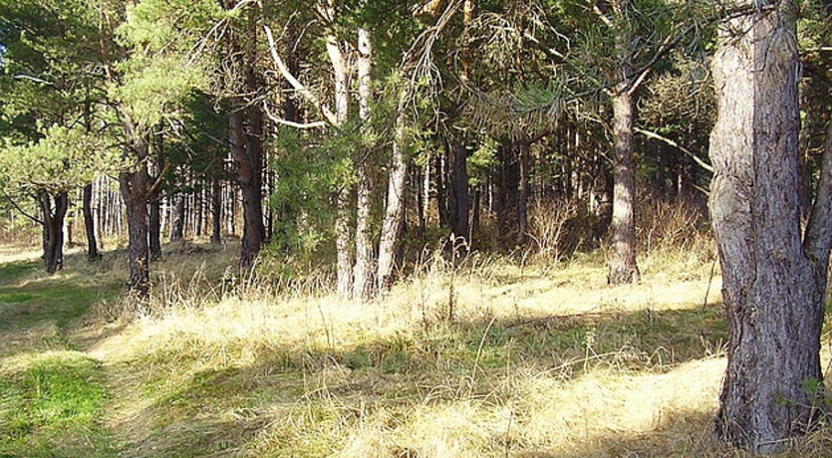

Slide 7
Całkowita powierzchnia Nadleśnictwa Kobiór wynosi
obecnie 21368ha, w tym powierzchnia leśna to 20373ha.
Główną część nadleśnictwa stanowią Lasy Pszczyńskie,
niekiedy podzielone na Lasy Kobiórskie (część
zachodnia) i Lasy Pszczyńskie (część wschodnia).
Lasy Pszczyńskie mają długą historię i tradycję
myśliwską. Obok atrakcji przyrodniczych czyli pięknych
Drzewostanów, kwiecistych łąk, licznych stawów i
bagien oraz innych osobliwości natury jak choćby
jednego z kilku w kraju stad żubrów. W Lasach
Pszczyńskich znajdziemy także wspaniałe zabytki
architektury, kultu religijnego, sztuki oraz tradycji
Myśliwskiej.

Slide 8
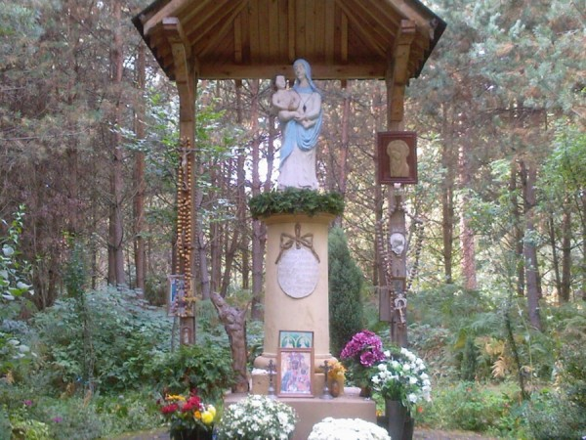

Slide 9
Historia opowiada o Johanie Lukasie – leśniczym w
pszczyńskich lasach, który postawił figurkę. Pewnego
dnia znalazł się w lesie z dala od zabudowań, kiedy to
rozszalała się wielka nawałnica. Grube drzewa łamały się
obok niego jak zapałki. Gdy już stracił nadzieję, ze uda
mu się przeżyć szalejącą burzę, przypomniał sobie
modlitwę do matki Jezusa odmawianą w jego domu
przez syna, który podobnie jak matka wyznawał
katolicyzm. Z modlitwą na ustach przetrwał do rana a
gdy nawałnica ustała, wyszedł spod drzew, które
utworzyły nad nim szałas.

Slide 10
Dziękujemy za uwagę!
Wykonawcy:
Lidia Figołuszka
Agnieszka Jarosz
Emilia Mitręga

